Slide 1

「지능화 파일럿 프로젝트」
프로젝트 10주차
(프로젝트명) 추력벡터제어기 단종 대체 및 보완 설계
2020254004
손 의 걸
2021. 11. 04.

Slide 2
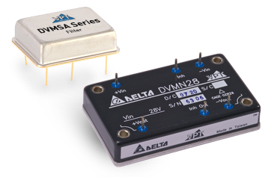
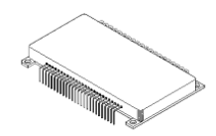
프로젝트 개요
세부일정
연구 배경
- 단종된 SPM 을 대체하기 위해 인버터 회로의 대한 연구와 기술 개발
- EMI 필터의 발열을 최소화하고, 비용을 절감할 수 있는 방법에 대한 연구
기존 기술의 문제점 및 애로사항
- EMI/EMC를 대비하기 위해 장착하는 필터의 전압 강하로 인하여 발열로 나타나게 됨.
MIL-STD-461F 시험 FAIL시 부품 교환이 어려움
- 기존 인버터 회로에 적용했던 SPM(Smart Power Module) 의 경우 단종되었으며, 높은 지
연시간 및 Rds_ON 값에 의해 발열 및 효율이 떨어지며, 매우 고가의 부품으로 대량 생산에
적합하지 않음
- 발열 대비 설계시 무게가 증가하여, 경량화 설계에 어려움이 있음
EMI 필터 형상
SPM 형상

Slide 3
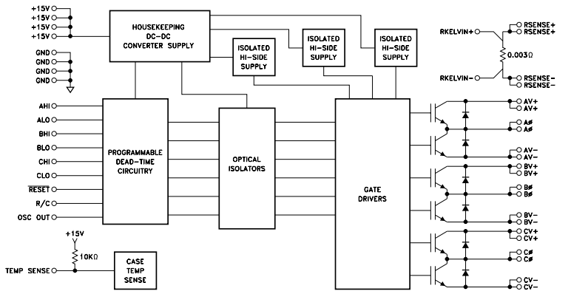
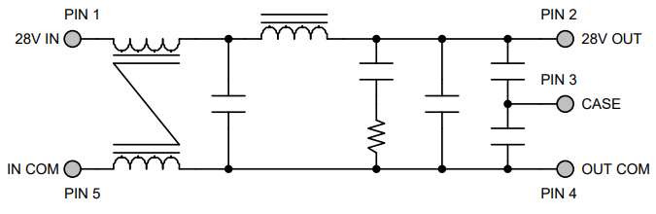
프로젝트 목표
세부일정
연구 목표
- 비용 절감을 위한 인버터 회로 개발
- 단종된 SPM과 동등 이상 성능을 낼 수 있고 저렴한 인버터 개발
세부 연구 목표
- MIL-STD-810F 기준 최대 발열량 100℃ 이하
- EMI필터와 MOSFET 내부 저항 20mΩ 이하 (부품 선정 기준)
- 부품 비용 50% 이상 절감
필터 회로
SPM 회로

Slide 4
기존 사양 조사
세부일정
EMI 필터의 기존 사양
구분 | 이전 설계치 | 목표 성능 | 기타
규격 | MIL-STD-461 | MIL-STD-461 | 동등
입력전압 | 28VDC (16VDC~50VDC) | 28VDC (16VDC~50VDC) | 동등
내부저항 | 60mΩ | 30mΩ 이하 | 동등이상
최대 허용전류 | 20A | 30A 이상 | 동등이상
무게 | 75g | 40g | 동등이상
동작온도 | -55°C to +125°C | -55°C to +125°C | 동등
- 상용으로 개발되어 있는 기존 부품을 최적화 하여 비용 절감
- 부품은 MILITARY 규격을 만족하는 부품을 사용하여, 온도조건 만족

Slide 5
기존 사양 조사
세부일정
SPM 기존 사양
구분 | 이전 설계치 | 목표 성능 | 기타
최대허용전압 | 100VDC | 100VDC | 동등
허용전류 | 50A | 80A | 동등이상
TURN ON TIME | 45nsec | 20nsec | 동등이상
TURN OFF TIME | 350nsec | 40nsec | 동등이상
RDS on | 80mΩ | 20mΩ | 동등이상
스위칭 주파수 | 20KHz MAX | 50KHz MAX | 동등이상
전원 분리 | 1KV 이상 | 50KV 이상 | 동등
동작온도 | -55°C to +125°C | -55°C to +125°C | 동등이상
기타 | 전류 센싱기능 포함 | 전류 센싱 기능 포힘 | 동등
- 빠른 TURN ON/OFF TIME 으로 손실 최소화
- 낮은 RDS on 으로 발열 및 전력 손실 최소화
- 빠른 스위칭 주파수 허용하여 전력 손실 최소화
- 전원 분리로 구동 노이즈 감쇄

Slide 6
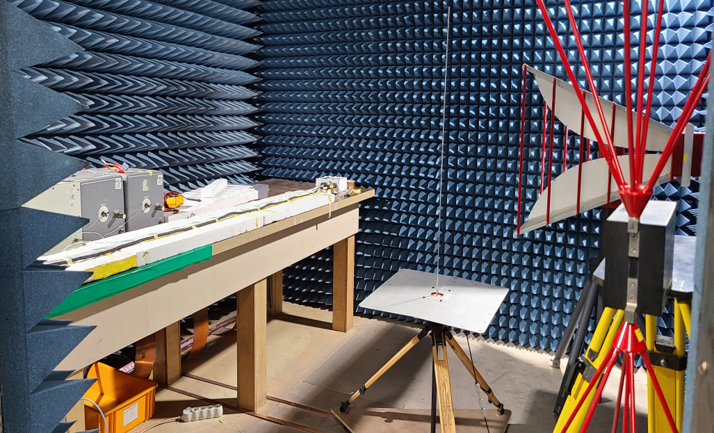
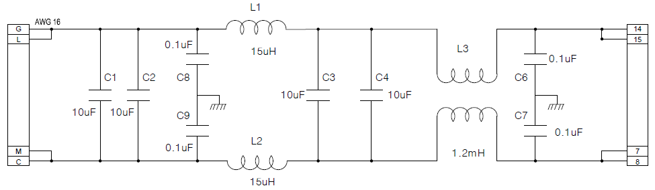
사전기술 조사
세부일정
사전 기술 조사(EMI 필터)
- EMI 필터의 개발 (MIL-STD-461F CE102 시험 기준)

Slide 7
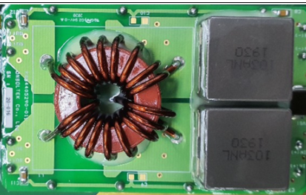
사전기술 조사
사전 기술 조사(EMI 필터)
- 유사 제품 형상
적정 코어의 H값 방법 연구.
S capacitor의 선정 방법 연구.

Slide 8
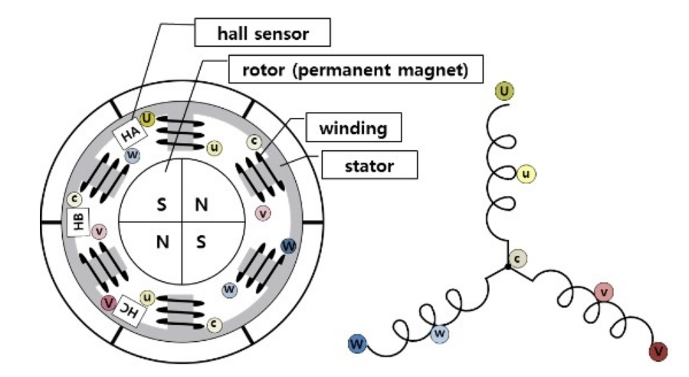
사전기술 조사
사전 기술 조사(SPM)
- BLDC 모터의 구조

Slide 9
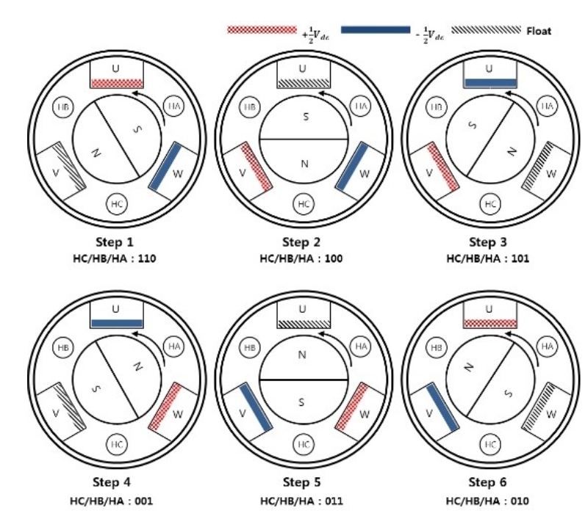
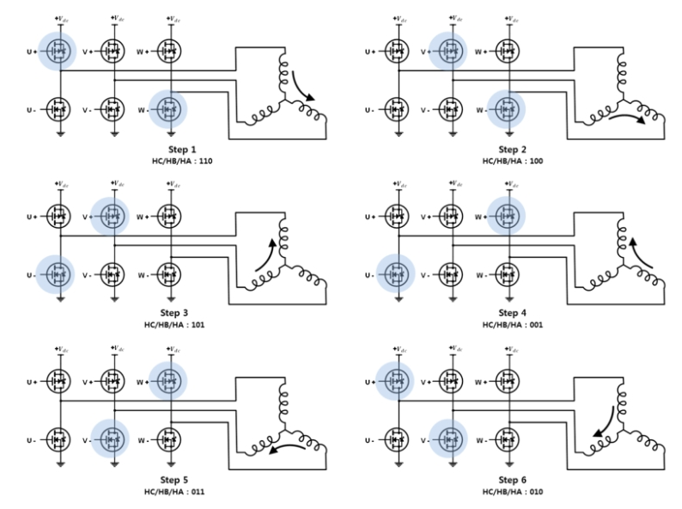
사전기술 조사
사전 기술 조사(SPM)
- BLDC 모터 구동 방법

Slide 10
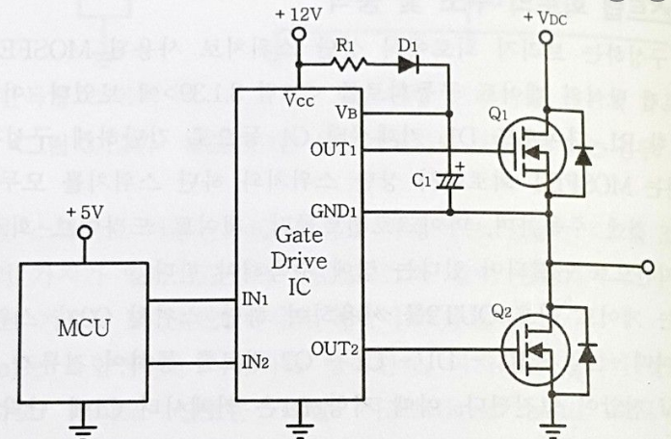
사전기술 조사
사전 기술 조사
N-CH MOSFET를 구동하기 위해 Bootstrap 연구가 필요.

Slide 11
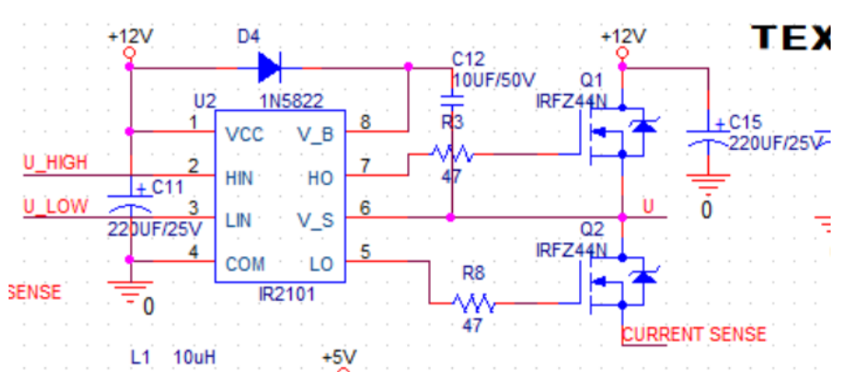
사전기술 조사
부트 스트랩 원리

Slide 12
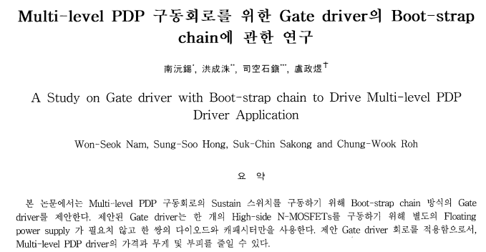
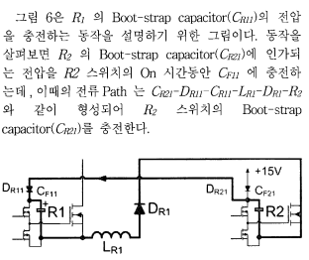
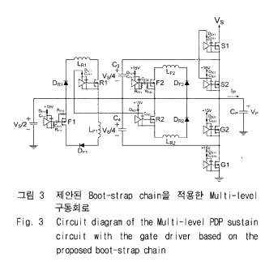
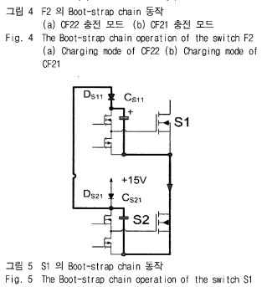
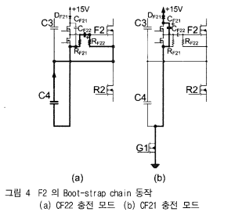
논문 및 사전 기술 조사
Gate 드라이버의 동작 원리와 스위치의 필요성, Floating 전원을 사용하는 BLDC 모터의 전원
회로의 설계 방안과 구동회로의 원가 절감 및 PCB 공간 절약에 도움이 됨.

Slide 13
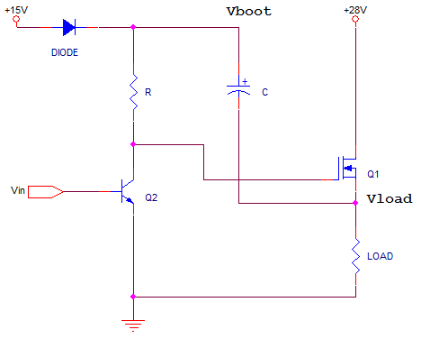
예비 설계
부트스트랩 구성 및 원리
※회로도면 OrCAD로 작성
방전
충전
부트스트랩 다이오드
부트스트랩 커패시터
OFF
H
ON
L
ON
OFF
그림3. 간단한 구조의 Bootstrap 회로

Slide 14
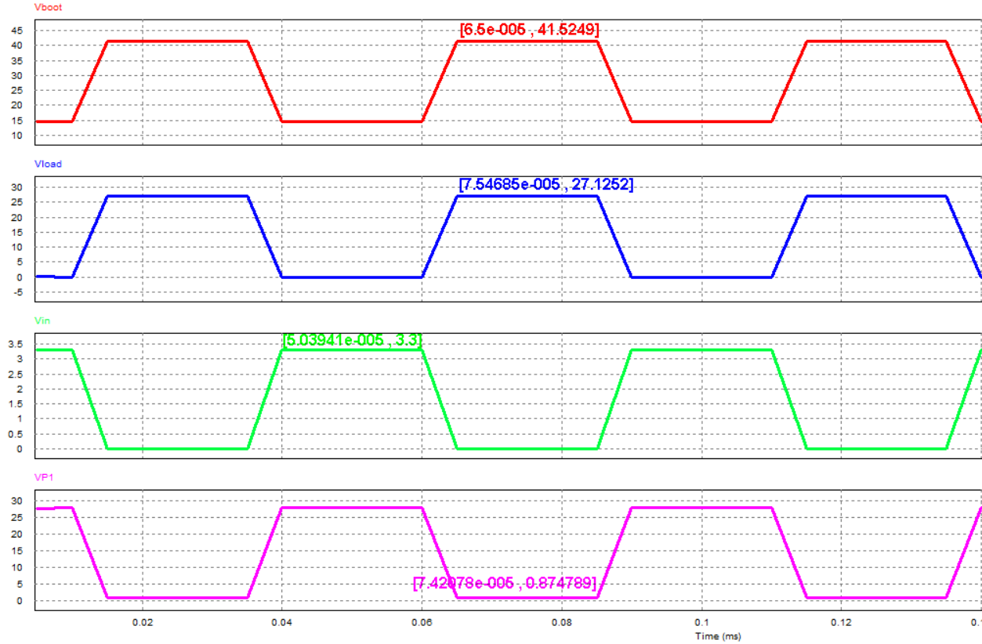
예비 설계
부트스트랩 구성 및 원리
※회로도면 OrCAD, 시뮬레이션 Tool P-spice
부트스트랩 전압
41.52V
15V
로드전압
27.12V
게이트 인가 전압
3.3V
게이트-소스전압
0.87V

Slide 15
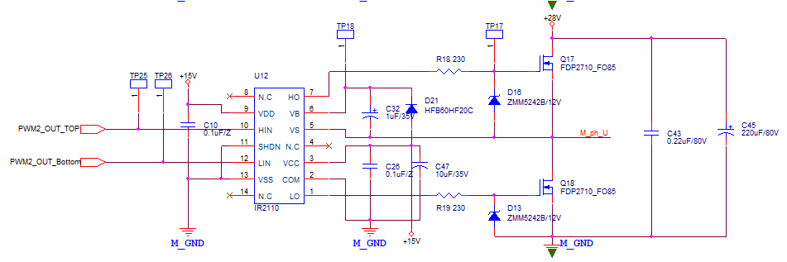
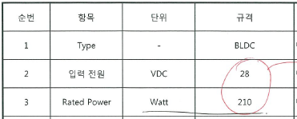
예비 설계
부트스트랩 구성 회로
※회로도면 OrCAD로 작성

Slide 16
예비 설계
게이트 보호용 다이오드의 선정
※회로도면 OrCAD로 작성
그림7. IR2110을 이용한 Bootstrap 회로
제너다이오드 Bias용 저항선정 R16에 걸리는 전압VR=Vboot-{Vz(제너전압)+부하전압}=42.3V-(12V+28V)=2.3V
제너 전류 Iz=10mA로 선정
R16=2.3V/10mA ≒ 230Ω

Slide 17
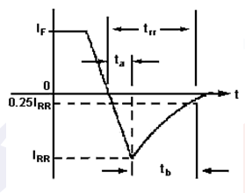
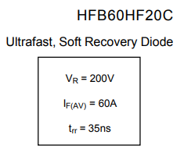
예비 설계
부트 스트랩 다이오드의 선정
FAST 타입의 다이오드 선정

Slide 18
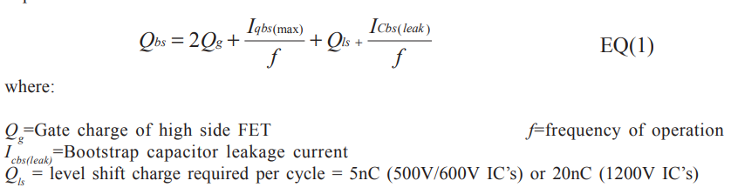
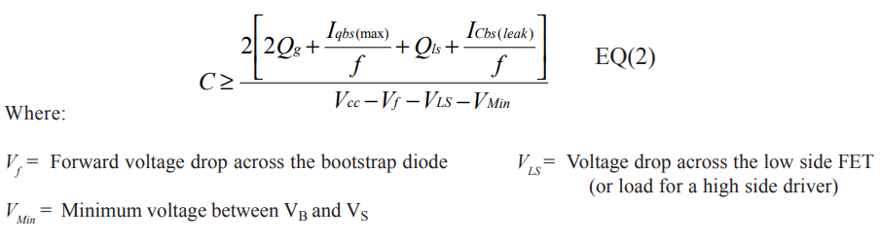
예비 설계
부트스트랩 캐패시터의 용량 선정
FET CHAGE | 대기전류(HIGH SIDE) | 100V급 | 캐패시터 누설전류 | 스위칭주파수 | 게이트전압 | 부트스트랩 다이오드 | LOW SIDE 전압강하 모터 22m옴, FET 4.5m옴 적용 | Vgs on에 필요한 전압
Qg | Iqbs | Qis | Icbs | F | VCC | VF | VLS | Vmin
0.000000375 | 0.0005 | 5E-09 | 0.0000016 | 50000 | 15 | 1 | 3.9375 | 4
계산결과 = 분자 0.000001530064, 분모 = 6.0625
최소 캐패시터 필요 용량 : (분자/분모) = 0.000000252382 (0.25uF)
0.25uF의 최대 15배 까지가 적정 용량임. (1uF이 가장 좋음)

Slide 19
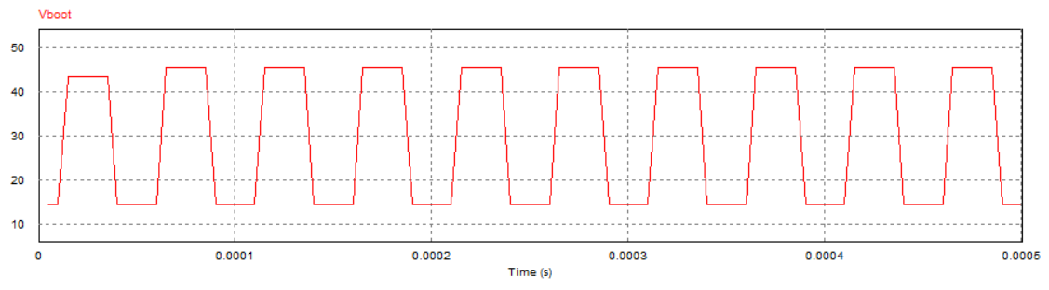
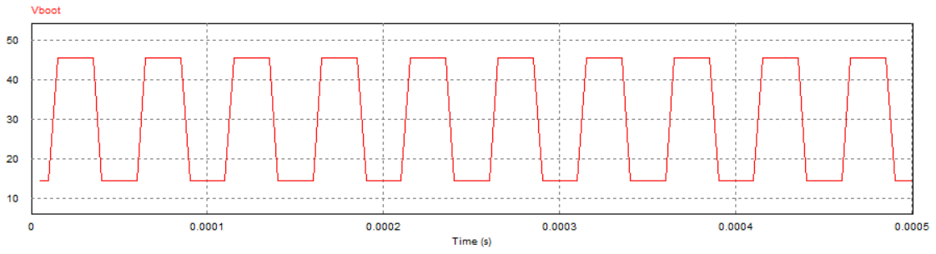
시뮬레이션 결과
C=1uF
C=0.1uF
시뮬레이션 결과로는 0.1uF이 우수한 것처럼 판단되나, 계산결과 0.25uF 이상 사용해야 함
(캐패시터의 특성상 오차가 크고, 스위칭 되기 전에 캐패시터 방전이 되어 버릴경우 시스템에 치명적이므로)

Slide 20
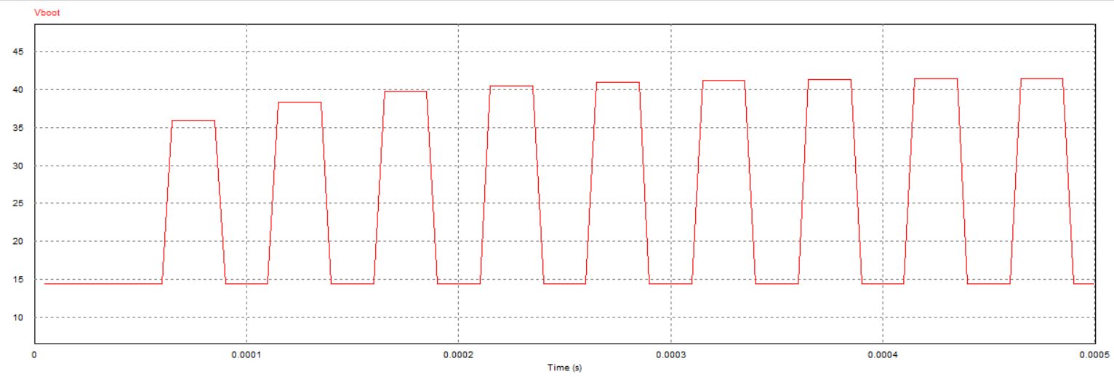
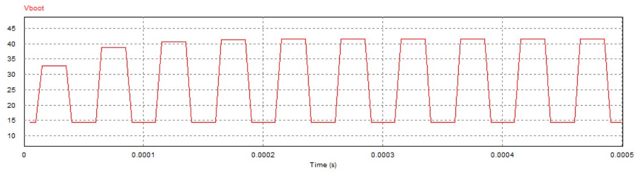
시뮬레이션 결과
C=10uF
C=4.7uF
적정 용량 3.75uF를 초과시 파형이 없어지거나, 원하는 출력을 내지 못함.

Slide 21
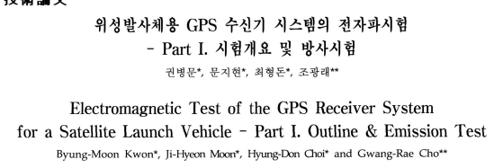
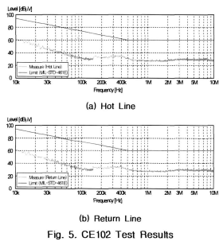
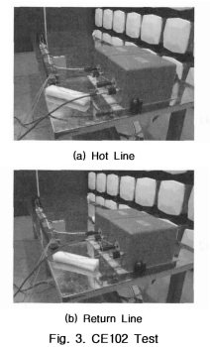
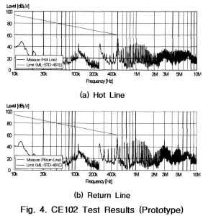
논문 및 사전 기술 조사
EMI CE102 : 관련 자료 없음
전문 컨설팅 업체에 문의한 결과
아트웍등 다양한 구성에서 변수가 많아서 정확한 계산이 되지
않으며, 시험을 통해서만 검증 가능

Slide 22
차주 계획
EMI 필터 Drawing
SPM 회로 Drawing

Slide 23
프로젝트 추진 일정
세부일정
세부 추진일정 | 주차 |  |  |  |  |  |  |  |  |  |  |  |  |  |  | 비고
 | 1 | 2 | 3 | 4 | 5 | 6 | 7 | 8 | 9 | 10 | 11 | 12 | 13 | 14 | 15
프로젝트 계획 수립
사전 기술 조사
요구 사항 정의
예비 설계
검증방안 설계
상세 설계
Drawing
제작 |  |  |  |  |  |  |  |  |  |  |  |  |  |  |  | 2022년 2월
시험 및 검증 |  |  |  |  |  |  |  |  |  |  |  |  |  |  |  | 2022년 4월
환경 시험 |  |  |  |  |  |  |  |  |  |  |  |  |  |  |  | 2022년 7월
보고서 작성 |  |  |  |  |  |  |  |  |  |  |  |  |  |  |  | 2022년 7월

Slide 24
감사합니다

